Slide 1


报名指引

Slide 2


报名流程
登录大赛官网（http://i.gdsme.org）
完善企业/团队信息
完善企业信息(企业组) / 团队信息(创客组团队)

Slide 3
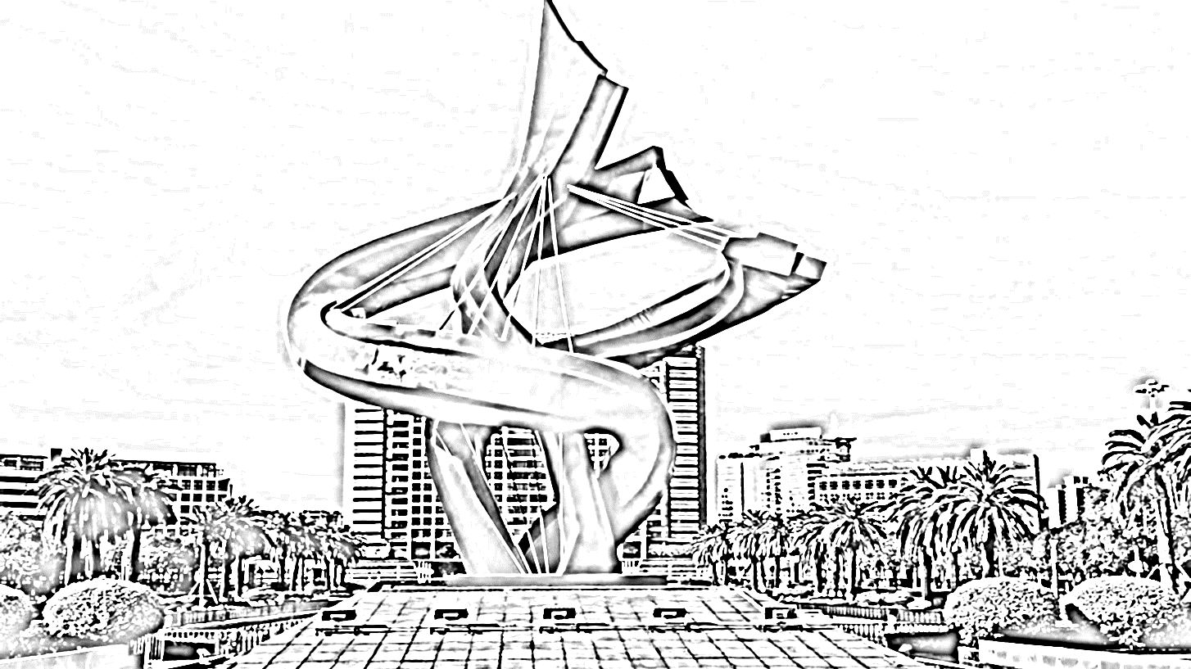
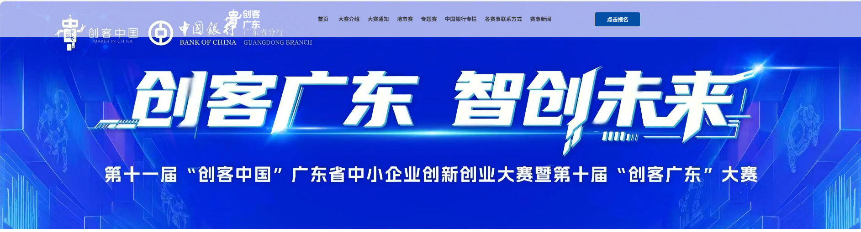
报名入口
访问大赛官网（http://i.gdsme.org），点菜单“点击报名”，进入报名平台进行注册或登录

Slide 4
企业组
企业组参赛条件
在中国境内注册，符合《中小企业划型标准规定》的中小微企业。
参赛项目已进入市场，具有良好发展潜力。
拥有自主知识产权且无产权纠纷，参赛项目知识产权须隶属于报名企业；
企业无严重失信记录。
同一企业的同一项目或相似项目不可重复报名参加“创客中国”区域赛、专题赛、境外区域赛及“创客广东”地市赛、专题赛，近三年入围全国企业组500强或创业组300强的项目、往届“创客中国”大赛区域（专题赛）获得一、二、三等奖的项目不得参赛。对于已授奖项、奖金以及奖励政策的，有权予以追回。

Slide 5
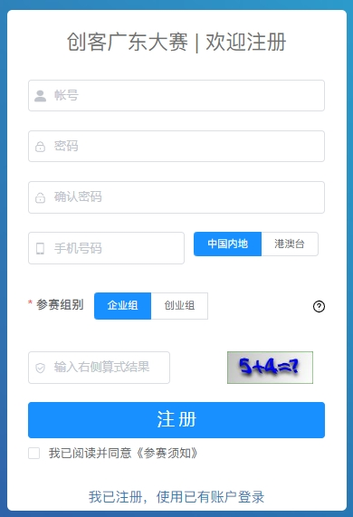
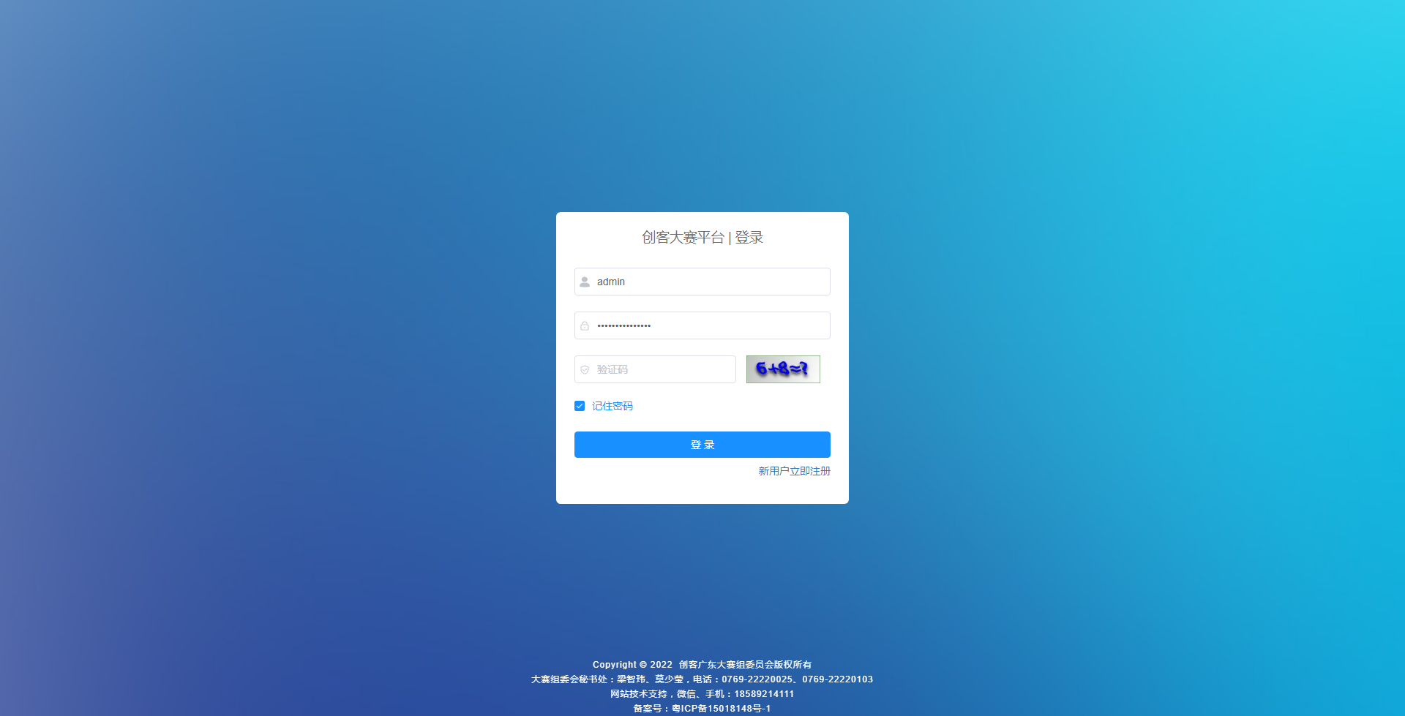
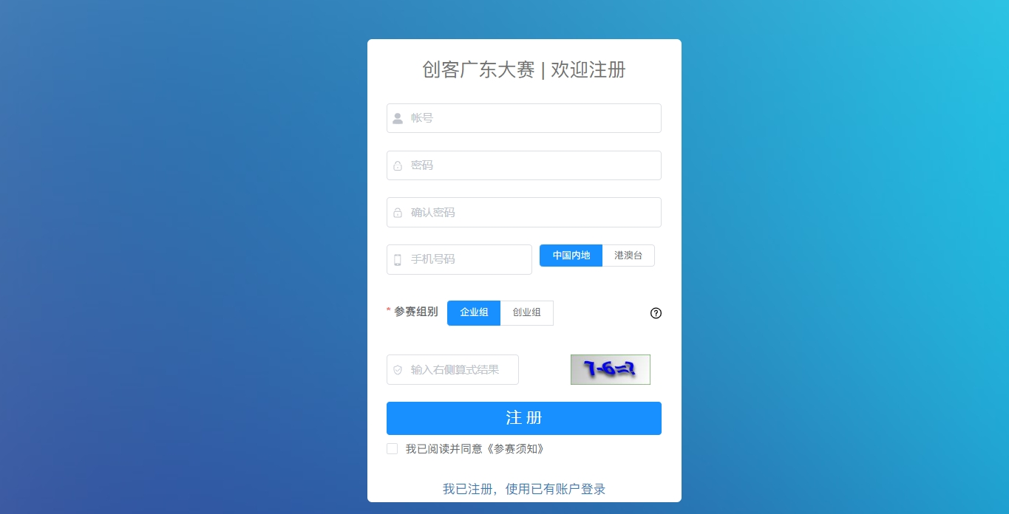
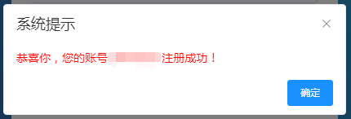
企业组注册
填写:
1.账号
2.密码
3.确认密码
4.填写手机号
5.参赛组别选择企业组
6.输入验证码
7.阅读并同意参赛须知
最后点击【注册】完成
新注册参赛者,点击登录按钮下方的【新用户立即注册】完成注册

Slide 6
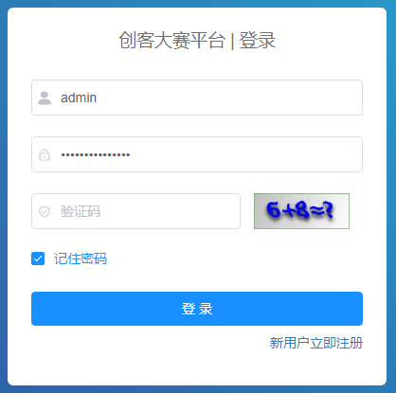
登录入口
填写账号、密码、验证码，勾选记住密码，点【登录】进入系统
已注册有账号的参赛者，直接在首页登录。新注册参赛者,点击登录按钮下方的【新用户立即注册】完成注册

Slide 7
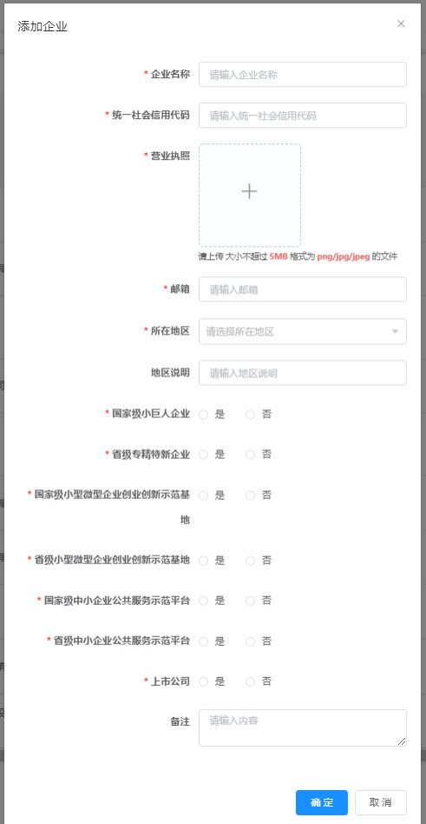
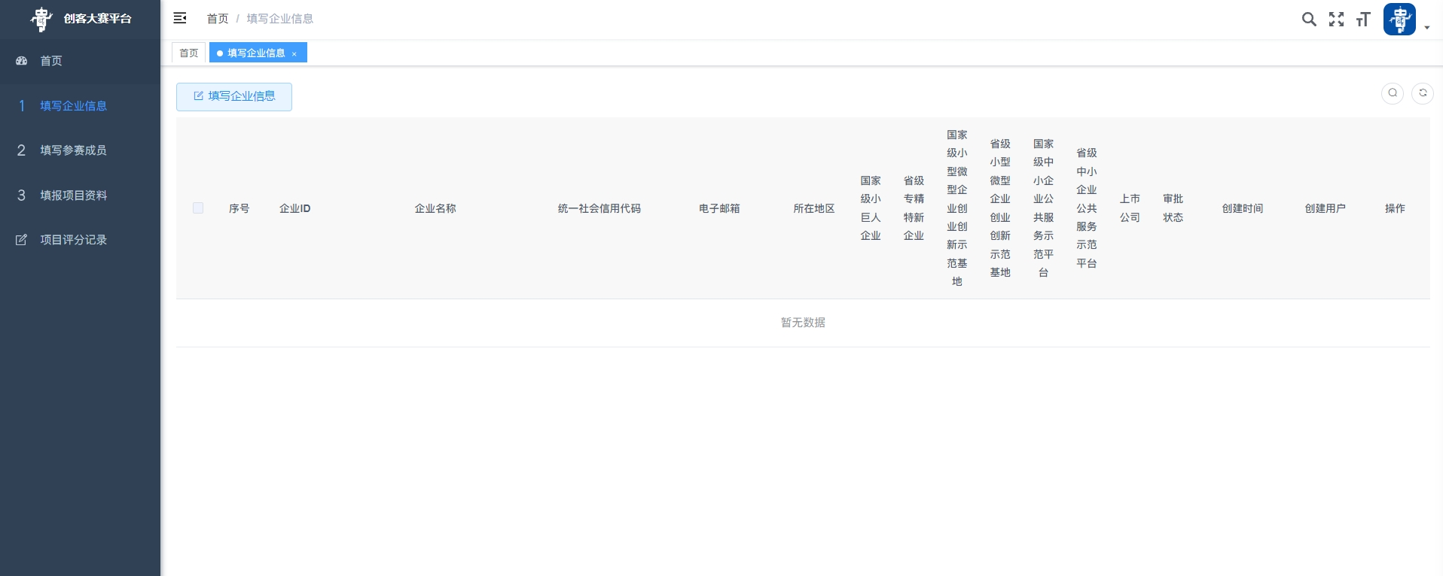

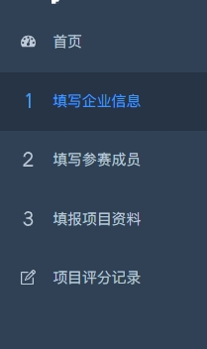

企业组-1.填写企业信息
填写:
1.企业名称
2.统一社会信用代码
3.上传营业执照
4.企业联系邮箱
5.所在地区
6.可以对地区进行说明（可不填）
7.选择企业是否有如左图所示的资质
最后点击【确定】完成
①在左侧菜单，点击【填写企业信息】，进入企业信息界面
②点击【填写企业信息】按钮，然后在弹出界面填写企业信息，点击【确定】保存

Slide 8
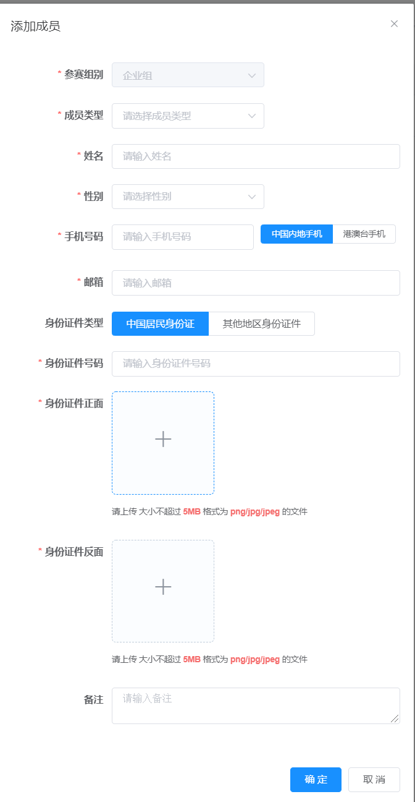
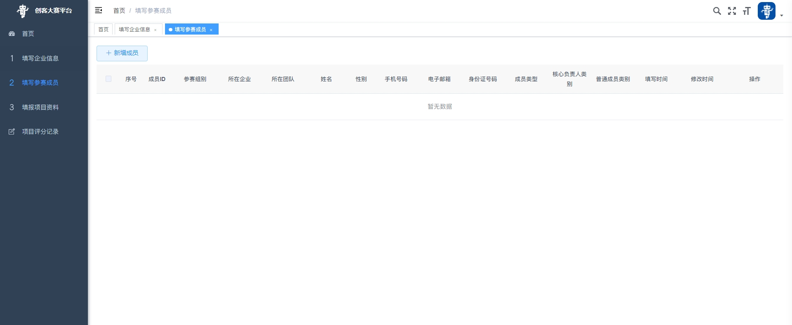
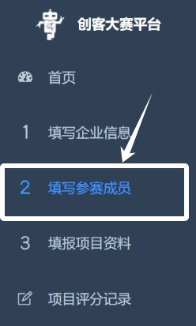

企业组-2.填写成员资料
①在左侧菜单，点击【填写参赛成员】，进入参赛成员信息界面
填写:
1.选择成员类型
2.成员姓名
3.性别
4.手机号码
5.邮箱
6.身份证号码
7.上传身份证正反面照片
最后点击【确定】完成
备注：成员最少填写1名，最多5名
②点击【新增成员】按钮在弹出界面填写成员资料，点击【确定】保存

Slide 9
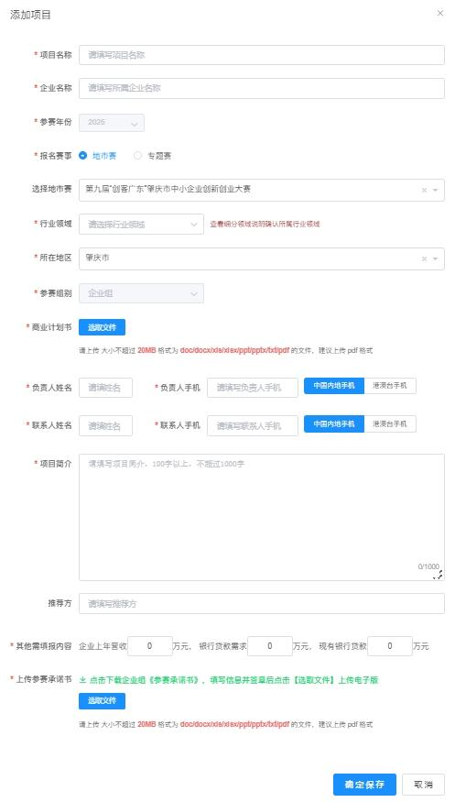
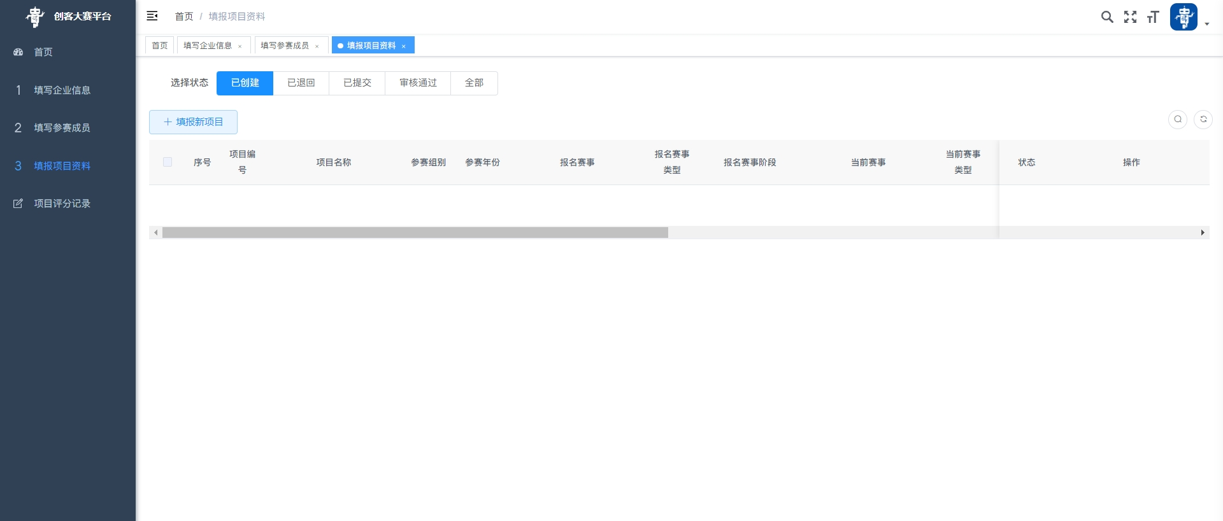
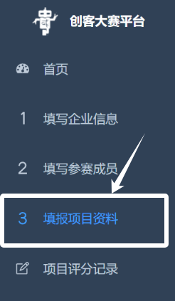

企业组-3.填写项目资料
填写:
1.项目名称
2.企业名称
3.报名赛事：先选报名赛事类型（地市赛），再选择地市赛第十届“ 创客广东”韶关市中小企业创新创业大赛
4.行业领域（点红字查看行业领域解释信息）
5.所在地区
6.上传商业计划书
7.填写负责人姓名
8.填写负责手机
9.填写联系人姓名
10.填写联系电话
11.填写项目简介（100字以上，1000字以内）
12.填写推荐方
13.填写企业上年营收，银行贷款需求，现有银行贷款
14.上传参赛承诺书
最后点击【确定】完成
①在左侧菜单，点击【填写项目资料】，进入项目资料界面
②点击【填报新项目】按钮在弹出界面填写项目资料，点击【确定】保存

Slide 10
创业组-初创企业
初创企业参赛条件
注册时间不满2年的中小微企业（工商注册日期在2024年1月1日（含）之后注册）。
参赛项目的创意、产品、技术及相关知识产权归属初创企业或创客团队核心成员，与其他单位或个人无知识产权纠纷。
初创企业存在严重失信记录、创客团队成员被列为失信名单的不得参赛。
同一企业的同一项目或相似项目不可重复报名参加“创客中国”区域赛、专题赛、境外区域赛及“创客广东”地市赛、专题赛，近三年入围全国企业组500强或创业组300强的项目、往届“创客中国”大赛区域（专题赛）获得一、二、三等奖的项目不得参赛。

Slide 11
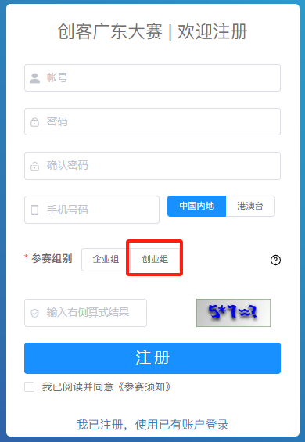
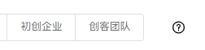
创业组(初创企业)注册
填写:
1.账号
2.密码
3.确认密码
4.填写手机号
5.参赛组别点击创业组再选择初创企业
6.输入验证码
7.阅读并同意参赛须知
最后点击【注册】完成
新注册参赛者,点击登录按钮下方的【新用户立即注册】完成注册
注：点击创业组后分为初创企业（注册未满2年）及创客团队

Slide 12
登录入口
填写账号、密码、验证码，勾选记住密码，点【登录】进入系统
已注册有账号的参赛者，直接在首页登录。新注册参赛者,点击登录按钮下方的【新用户立即注册】完成注册

Slide 13
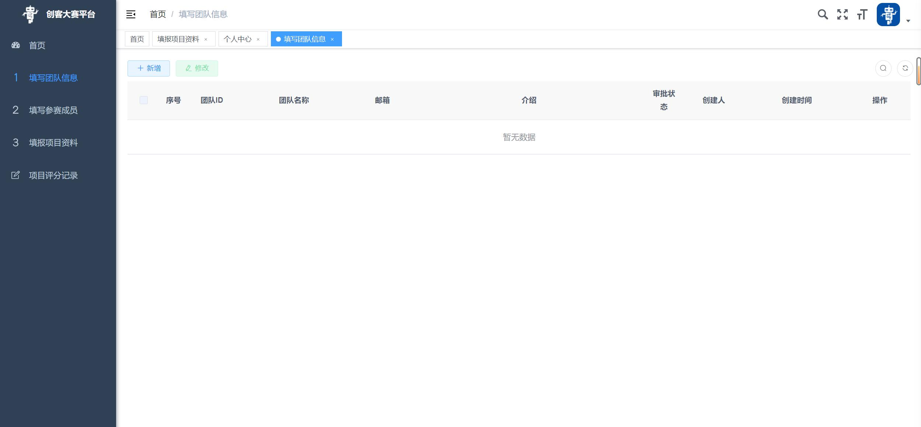
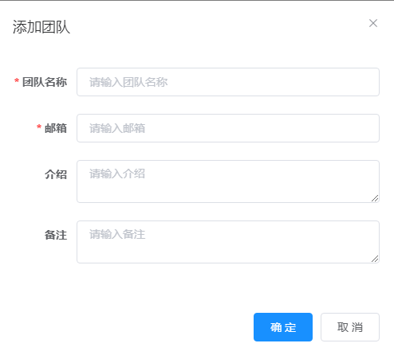
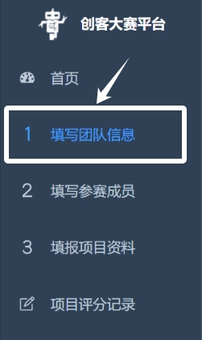

创业组(初创企业)-1.填写团队信息
①在左侧菜单，点击【填写团队信息】，进入企业信息界面
②点击【新增】按钮，然后在弹出界面填写团队信息，点击【确定】保存

Slide 14
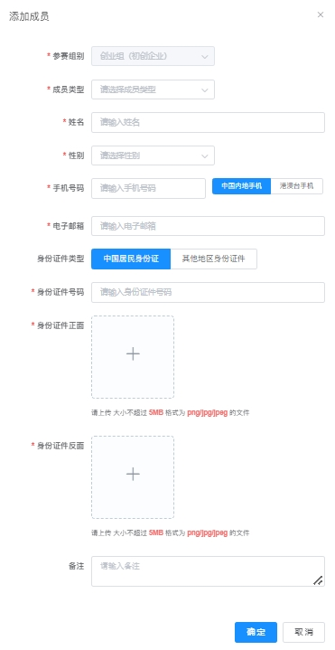
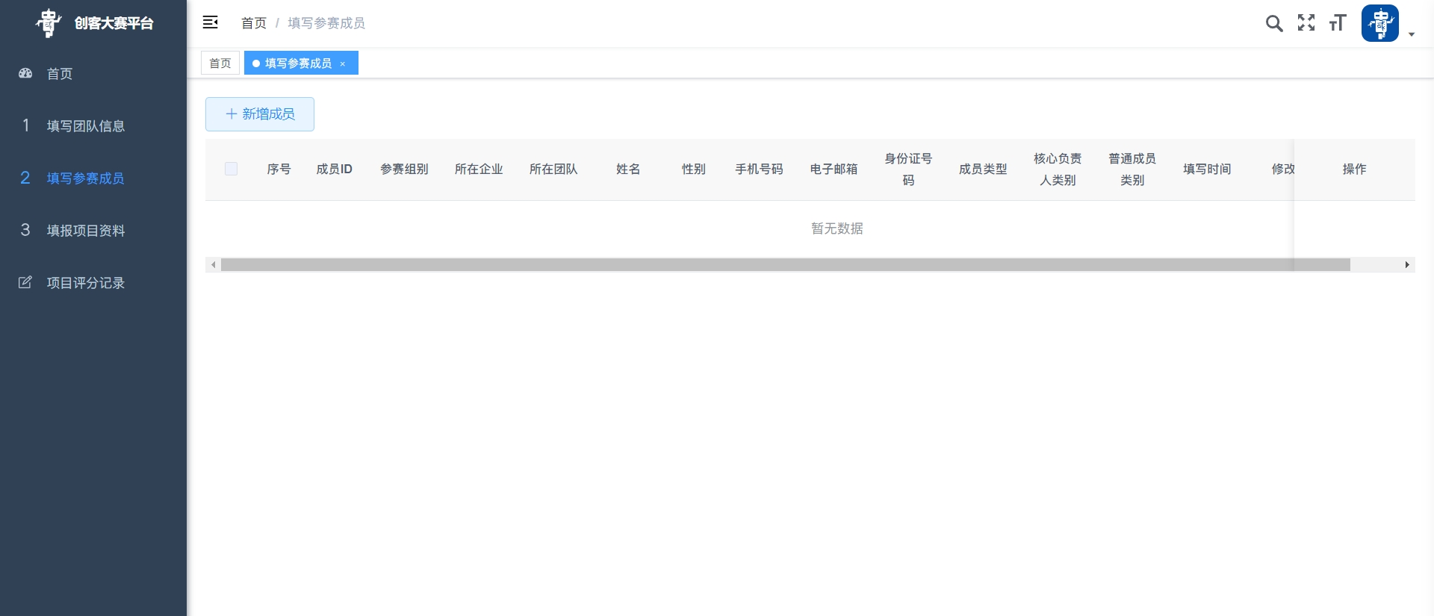
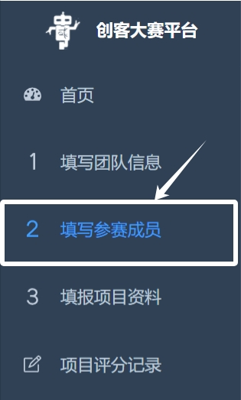
创业组(初创企业)-2.填写成员资料
①在左侧菜单，点击【填写参赛成员】，进入参赛成员信息界面
填写:
1.选择成员类型
2.成员姓名
3.性别
4.手机号码
5.邮箱
6.身份证类型
7.身份证号码
8.上传身份证正反面照片最后点击【确定】完成
备注：成员最少填写1名，最多7名
②点击【新增成员】按钮在弹出界面填写成员资料，点击【确定】保存

Slide 15
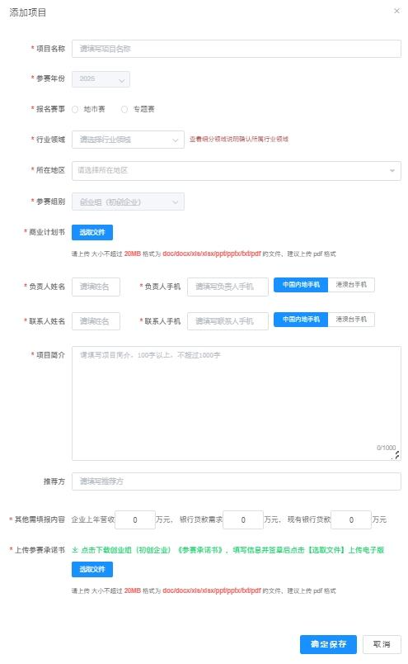
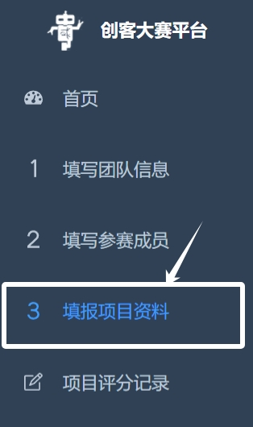
创业组(初创企业)-3.填写项目资料
填写:
1.项目名称
2.报名赛事：先选报名赛事类型（地市赛），再选择地市赛第十届“ 创客广东”韶关市中小企业创新创业大赛
3.行业领域（点红字查看行业领域解释信息）
4.所在地区
5.上传商业计划书
6.填写负责人姓名
7.填写负责手机
8.填写联系人姓名
9.填写联系电话
10.填写项目简介（100字以上，1000字以内）
11.填写推荐方
12.填写企业上年营收，银行贷款需求，现有银行贷款
13.上传参赛承诺书
最后点击【确定】完成
①在左侧菜单，点击【填写项目资料】，进入项目资料界面
②点击【填报新项目】按钮在弹出界面填写项目资料，点击【确定】保存

Slide 16
创业组-创客团队
创客团队参赛条件
遵纪守法的创业团队、个人、高校、科研院所团队，同一人员不得作为多个团队核心成员参赛。其中获奖证书中体现团队核心成员数量原则上不超过7人；
参赛项目的创意、产品、技术及相关知识产权归属初创企业或创客团队核心成员，与其他单位或个人无知识产权纠纷；
创客团队成员被列为失信名单的不得参赛；
同一项目或相似项目不可重复报名参加“创客中国”区域赛、专题赛、境外区域赛及“创客广东”地市赛、专题赛，近三年入围全国企业组500强或创业组300强的项目、往届“创客中国”大赛区域（专题赛）获得一、二、三等奖的项目不得参赛。对于已授奖项、奖金以及奖励政策的，有权予以追回。

Slide 17
创业组(创客团队)注册
填写:
1.账号
2.密码
3.确认密码
4.填写手机号
5.参赛组别点击创业组再选择创客团队
6.输入验证码
7.阅读并同意参赛须知
最后点击【注册】完成
新注册参赛者,点击登录按钮下方的【新用户立即注册】完成注册
注：点击创业组后分为初创企业（注册未满2年）及创客团队

Slide 18
登录入口
填写账号、密码、验证码，勾选记住密码，点【登录】进入系统
已注册有账号的参赛者，直接在首页登录。新注册参赛者,点击登录按钮下方的【新用户立即注册】完成注册

Slide 19
创业组(创客团队)-1.填写团队信息
①在左侧菜单，点击【填写团队信息】，进入企业信息界面
②点击【新增】按钮，然后在弹出界面填写团队信息，点击【确定】保存

Slide 20
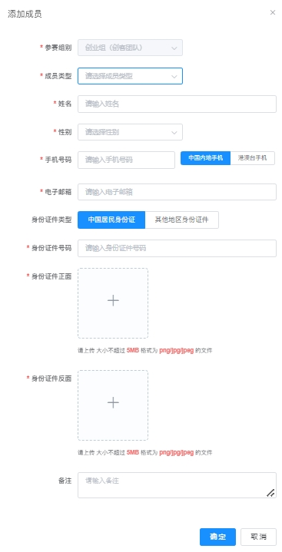
创业组(创客团队)-2.填写成员资料
①在左侧菜单，点击【填写参赛成员】，进入参赛成员信息界面
填写:
1.选择成员类型
2.成员姓名
3.性别
4.手机号码
5.邮箱
6.身份证类型
7.身份证号码
8.上传身份证正反面照片最后点击【确定】完成
备注：成员最少填写1名，最多7名
②点击【新增成员】按钮在弹出界面填写成员资料，点击【确定】保存

Slide 21
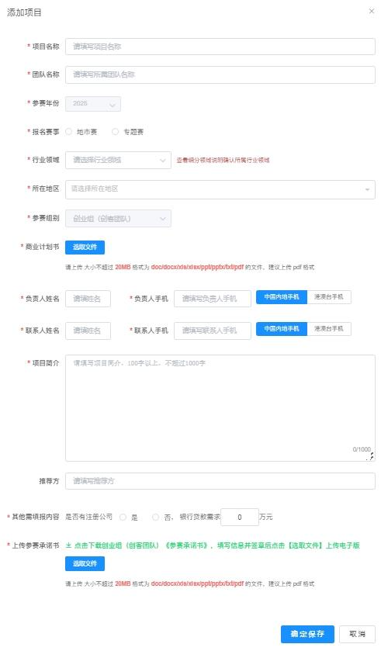
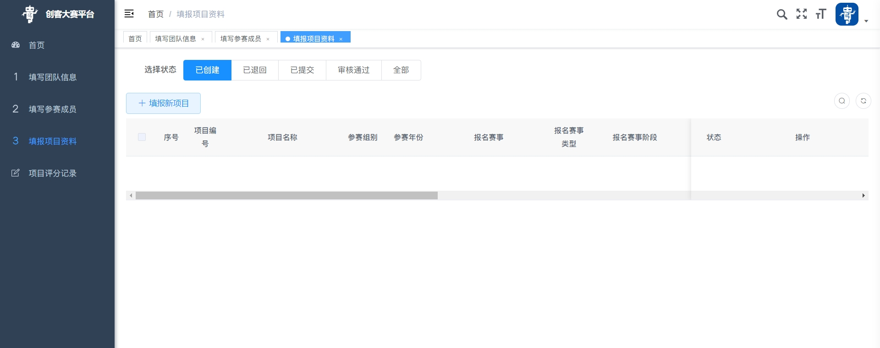
创业组(创客团队)-3.填写项目资料
①在左侧菜单，点击【填写项目资料】，进入项目资料界面
填写:
1.项目名称
2.团队名称
4.所在地区
5.行业领域（点红字查看行业领域解释信息）
6.报名赛事：先选报名赛事类型（地市赛），再选择地市赛第十届“ 创客广东”韶关市中小企业创新创业大赛
7.上传商业计划书
8.填写负责人姓名
9.填写负责手机
10.填写联系人姓名
11.填写联系电话
12.填写项目简介（100字以上，1000字以内）
12.填写推荐方
13.填写是否有注册公司，银行贷款需求
14.上传参赛承诺书
最后点击【确定】完成
②点击【填报新项目】按钮在弹出界面填写项目资料，点击【确定】保存

Slide 22
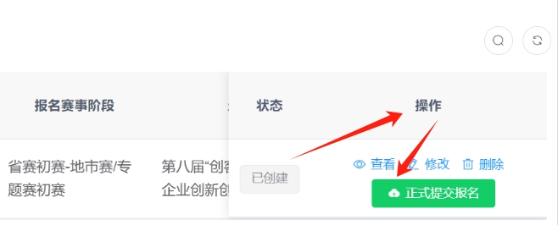
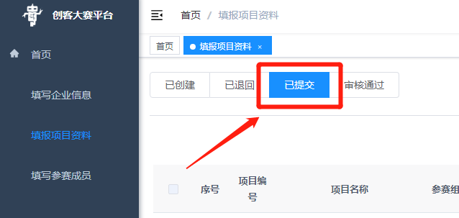
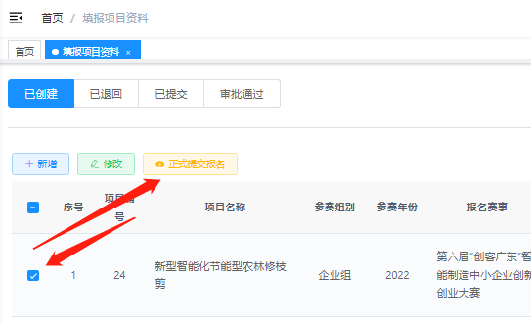
提交项目参赛
确认所填写的所有信息和项目信息无误，即可进入项目界面，在“已创建”列表的参赛项目的“操作栏”点击【正式提交项目】按钮，或者勾选项目点击上方【正式提交项目】按钮提交正式参赛，已提交的项目会移动到“已提交”列表
或

